Slide 1
PLANIFICACIÓN CLASES VIRTUALES SEMANA N°29 FECHA :14/10/2020
Colegio Jean Piaget
Mi escuela, un lugar para aprender y crecer en un ambiente saludable

Slide 2
ASIGNATURA /CURSO | Educación Física / 2° Básico
NOMBRE DEL PROFESOR | Marcos Lucero Lizama
OBJETIVO DE APRENDIZAJE PRIORIZACIÓN NIVEL 1 | (OA6) Ejecutar actividades físicas de intensidad moderada a vigorosa que incrementen la condición física por medio de juegos y circuitos.
INDICADORES DE EVALUACIÓN PARA OA | Ejecutan desplazamientos en diferentes distancias e intensidades.
CONTENIDO /HABILIDADES | Ejecutar/habilidades motrices
OBJETIVO DE LA CLASE | Ejecutan desplazamientos en diferentes distancias e intensidades.
EVALUACIÓN | Se evaluará a través del ticket de salida

Slide 3
Reglas clases virtuales
Cuando inicies sesión debes mantener la cámara encendida.
Debes mantener el micrófono apagado y sólo activarlo cuando respondas a la lista, te hagan alguna pregunta o tengas alguna duda.
Preséntate con vestimenta adecuada para la clase.
Presentarse con los materiales necesarios para la clase.
El chat es sólo para escribir alguna pregunta o duda que tengas.
No consumas alimentos mientras estés en clases

Slide 4
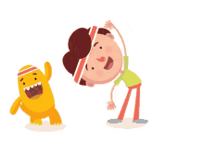
Importante:
Cuándo esté la animación de un lápiz, significa que debes escribir en tu cuaderno
Cuándo esté esta animación, significa que debes realizar los ejercicios de la guía.
Cuándo esté esta animación de un signo de pregunta, significa que debes pensar y analizar, sin escribir en tu cuaderno. Responder de forma oral.

Slide 5
Inicio Activación Conocimientos Previos
¿Qué son ejercicios de desplazamientos ? Desplazamiento: Es la acción de cambiar de lugar en el espacio, se realiza de distintas formas(gatear ,marchar ,andar ,reptar ) ¿Entonces los ejercicios de desplazamientos son? Tipos de desplazamientos: Correr Reptar(Avanzar de guatita) Nadar Trepar Caminar Gatear Rodar

Slide 6
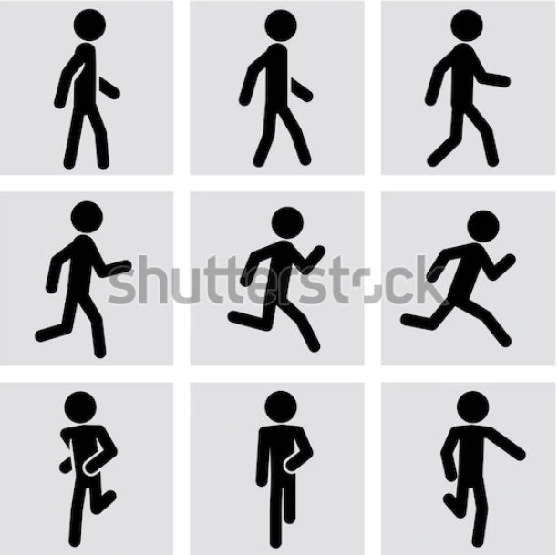
Desarrollo de la clase
Ejecutan desplazamientos en diferentes distancias e intensidades. 1.-Realizar la siguiente secuencia de movimientos: a)Avanzar caminando(ida) y volver cambiando de espalda(regreso) b)Avanzar caminando mas rápido (ida) y volver cambiando de espalda mas rápido(regreso) 2.-Avanzar de ida trotando y volver trotando(regreso) 3.-Avanzar corriendo (ida) y volver corriendo(regreso)

Slide 7
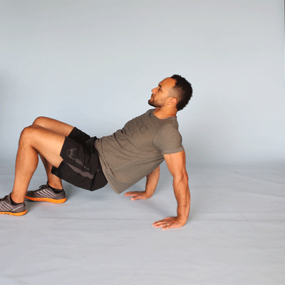
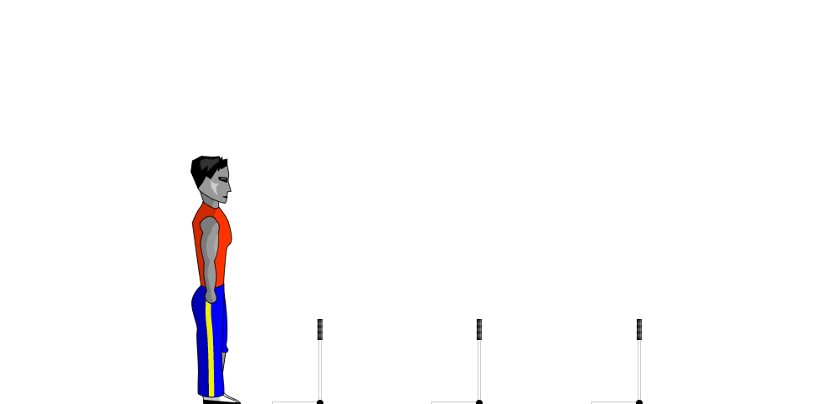
Desarrollo de la clase
Ejecutan desplazamientos en diferentes distancias e intensidades. 1.-Moviendo los objetos de un lugar a otro. Tener 10 objetos de pequeño o mediano tamaño y transportarlos de un lugar a otro de las siguientes maneras: a) Caminando como cangrejos b) Saltando

Slide 8
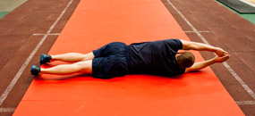
Desarrollo de la clase
Ejecutan desplazamientos en diferentes distancias e intensidades. 1.-Tener 10 objetos de pequeño o mediano tamaño y cambiarlos de posición, de izquierda a derecha de las siguientes manera: a)Acostarse de espalda mirando hacia el cielo. b)Tomar un objeto, rodar y dejarlo en el otro extremo. c)Volver el lugar de inicio

Slide 9
CIERRE
TICKET DE SALIDA 2° BÁSICO
ASIGNATURA EDUCACIÓN FÍSICA
SEMANA 29
Ticket de salida online
https://docs.google.com/forms/d/e/1FAIpQLSfESI24b6R2oz9n9DdXxEUMMRMszpq-_5uDb3NlOozWT2NGPw/viewform
Enviar fotografía de este ticket de salida al:
Correo: marcos.lucero@colegio-jeanpiaget.cl
Celular:+56964515300

